Slide 1
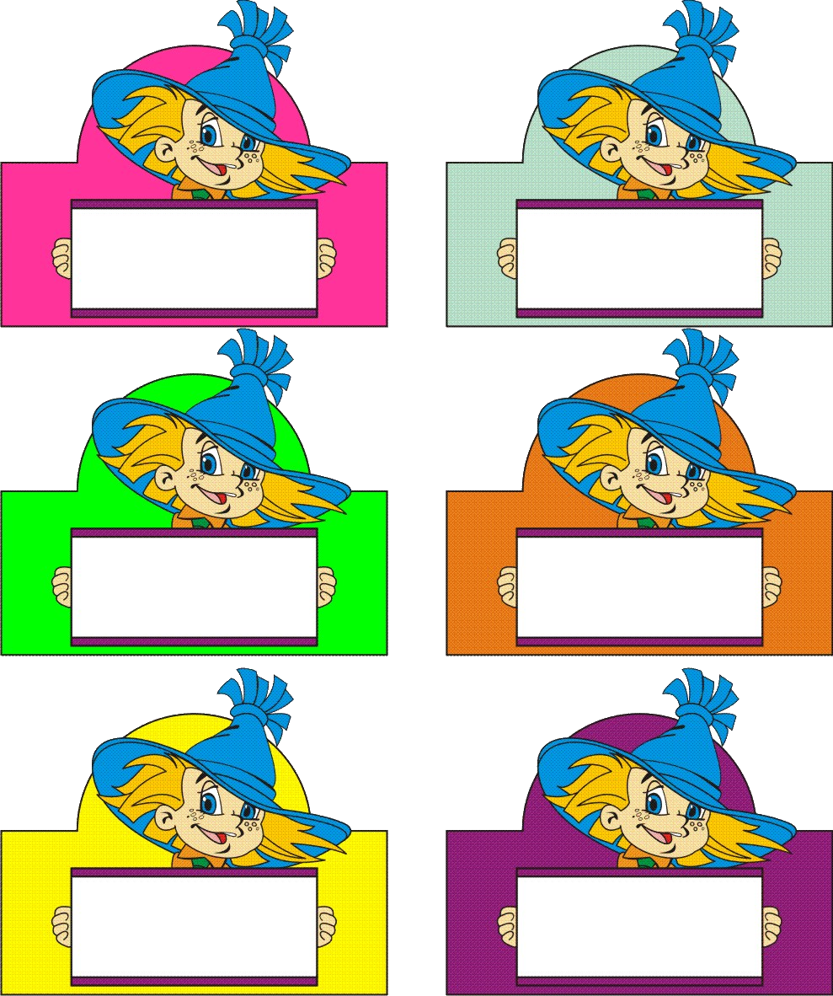
Кути та їх вимірювання
Математика 5 клас
22.11.2021

Slide 2
Завдання на урок
По презентації або по підручнику (параграф 21) повторіть матеріал попереднього уроку
Знайдіть щось нове та цікаве, чого ви раніше не знали…

Slide 3


Кутом називається геометрична фігура, утворена двома променями зі спільним початком
ЗАПАМ′ЯТАЙТЕ!
сторона
В
вершина
сторона
$∟ АОВ (∟$ ВОА)
О
А

Slide 4
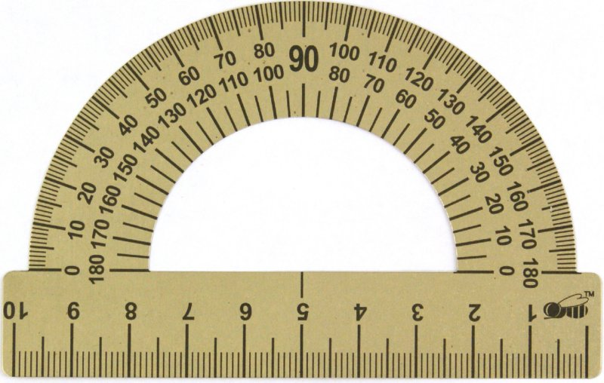
Одиницю вимірювання кутів називають градусом.
ЗАПАМ′ЯТАЙТЕ!
Іменоване число «1 градус» коротко записують так: 1°
Кути вимірюють транспортиром.

Slide 5
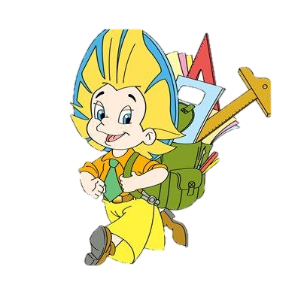
розгорнутий кут
К
О
С
Види кутів
прямий кут
P
тупий кут
В
O
S
О
А
гострий кут
L
O
N

Slide 6
Порівняння кутів
L
В
P
80°
60°
60°
О
O
O
S
N
А
Рівні кути мають рівні градусні міри.
Із двох кутів більшим є той кут, градусна міра якого більша
ЗАПАМ′ЯТАЙТЕ!

Slide 7
Внутрішній промінь кута, який ділить даний кут навпіл називають бісектрисою кута
ЗАПАМ′ЯТАЙТЕ!
В
Градусна міра кута дорівнює сумі градусних мір його частин
бісектриса
С
Бісектриса кута ділить його навпіл
О
А

Slide 8
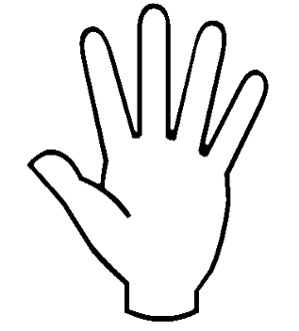
90°
60°
45°
30°
0°

Slide 9
РОБОТА З ПІДРУЧНИКОМ:
Письмово: № 700, 702, та інші на ваш вибір

Slide 10
ДОМАШНЄ ЗАВДАННЯ:
Повторити : §21.
Виконати: № 704,710,712,714

